Slide 1
Exercice
Quel est le problème typo de la diapositive suivante ?
Que faire ?

Slide 2
II - Le Musée du Carnaval de Montevideo : état des lieux
Localisation centrale et touristique
Fréquentation importante
A T O U T S
Position d’acteur reconnu
Rôle d’animation bien visible
Implication culturelle et sociale
Mémoire de Master 2 Professionnel IPAL - 2010/2011 - Soutenance du lundi 12 septembre - Benjamin Guidot

Slide 3
Exercice
Refaire la mise en page typo de la diapositive suivante

Slide 4
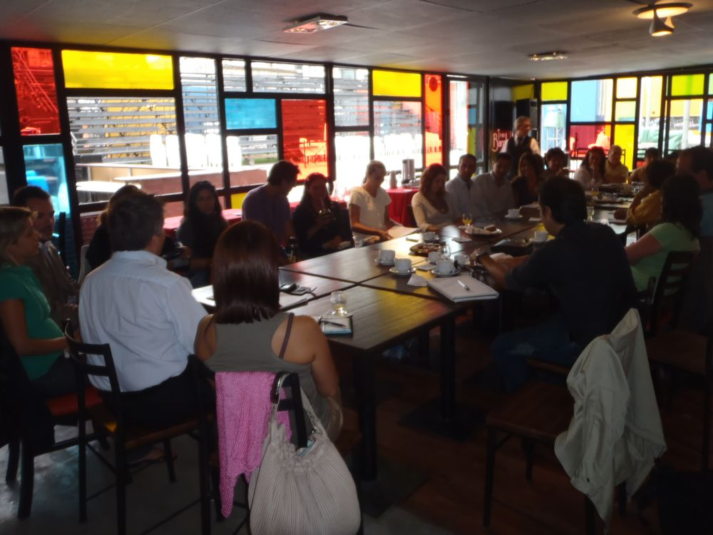
III - Stage au Centre de Documentation
Rédaction d’un document en appui à une demande de financement international
auprès de la Corporation Andine de Développement
La Corporación Andina de Fomento (CAF), une banque internationale de développement
L’agence de la CAF à Montevideo, son 1er investissement
« le Centre de Documentation du Musée du Carnaval,
histoire et mémoire d'une fête populaire » :
2 sous-projets et une période de réalisation allant d’octobre 2011 à mars 2012, pour un budget de 150.000 USD
Proposition en cours d’examen
Mémoire de Master 2 Professionnel IPAL - 2010/2011 - Soutenance du lundi 12 septembre - Benjamin Guidot

Slide 5
Exercice
Simplifier et refaire la mise en page typo de la diapositive suivante

Slide 6
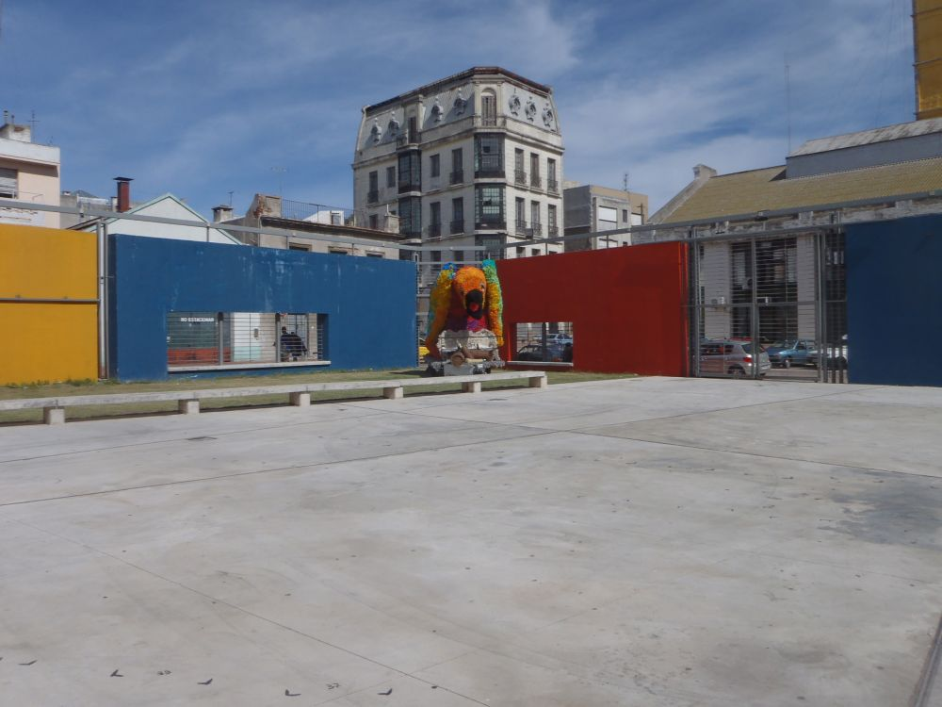
C O N C L U S I O N
En se développant selon les axes exposés ici, en renforçant l’efficacité de son Centre de Documentation, et grâce à des aides nouvelles, le Musée aura les moyens de sa pérennité, tout en préparant peut-être le terrain pour une future inscription du Carnaval de Montevideo sur la Liste représentative des PCI de l'Humanité à l’UNESCO.
Mémoire de Master 2 Professionnel IPAL - 2010/2011 - Soutenance du lundi 12 septembre - Benjamin Guidot

